Slide 1


הערכה חלופית- הלכה- "תפילה כמפגש":
נושא: מה לעשות כדי להתרכז בתפילה?
תאריך הגשה: יום שני, כו' אייר.
מגיש: נריה דוד בינשטוק.
לעילוי נשמת: סבי- אהרון צבי בן דוד הלוי ז"ל, וכל נשמות עם ישראל.

Slide 2
בחרתי בנושא זה בגלל שהרגשתי שאני לא הצלחתי להתרכז בתפילה כמו שצריך (אז רציתי לדעת איך להתרכז) וזה גם עניין אותי.
גמרא מסכת ברכות פרק חמישי, דף לא.- "תנו רבנן: המתפלל צריך שיכוין את לבו לשמים אבא שאול אומר סימן לדבר (תהלים י, יז) תכין לבם תקשיב אזנך"

Slide 3
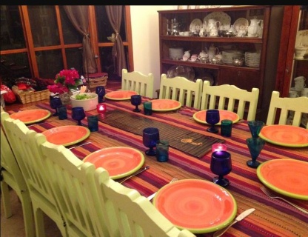
לפני הכול כדי להתרכז צריך לדעת: איפה בתפילה צריך להתרכז?
בשולחן ערוך סעיף קא' כתוב:
"המתפלל צריך שיכוין בכל הברכות ואם אינו יכול לכוין בכולם לפחות יכוין באבות ואם לא כיון באבות אף על פי שכיון בכל השאר יחזור ויתפלל."
כלומר: אדם צריך לכוון בכל הברכות, אבל אם לא יכול לכוון בכל הברכות- יכוון לפחות בברכת "אבות" (הברכה הראשונה), ואם לא כיוון בה- אפילו אם כיוון בשאר הברכות צריך לחזור ולהתפלל מחדש!
ערוך השולחן אומר אותו דבר אבל מוסיף שאם גם באבות לא יוכל לכוון – לא יתפלל!

Slide 4
הרמ"א בשם הטור כותב על השולחן ערוך בסעיף קא':
"הגה: והאידנא אין חוזרין בשביל חסרון כוונה שאף בחזרה קרוב הוא שלא יכוין אם כן למה יחזור (טור)"
כלומר: שגם אם לא כיוון בברכת "אבות" לא צריך לחזור ולהתפלל עוד פעם, בגלל שהסיכוי שתחזור ותכוון עוד פעם בתפילה מאוד נמוך...

Slide 5
המשנה ברורה (של החפץ חיים) גם כותב על השולחן ערוך בסעיף קא':
"(א) המתפלל וכו' וירגיל אדם עצמו לכוין עכ"פ בחתימת של כל ברכה: .........
(ג) באבות כי הוא סידור שבחו של מקום ע"כ אינו בדין שיהא אז פונה לבבו לדברים אחרים ויש פוסקים דגם מודים חשוב כאבות לכתחלה....
כלומר:
אדם צריך לפחות להרגיל את עצמו לכוון בברכת החתימה (ברוך אתה ה') של כל ברכה.
"יכוון בברכת אבות"- יש אומרים שהדין של ברכת "אבות" הוא כמו של ברכת "מודים" (ואז צריך לכוון לפחות בברכת "מודים" ו"אבות").

Slide 6
בערוך השולחן סימן קא' כתוב:
"סעיף ג':
גם ב"מודים" יש ליזהר מאוד בכוונה, דהוי הודאה להקדוש ברוך הוא. ויותר יש ליזהר בשבחיו של הקדוש ברוך הוא ובהודאותיו מבתפילה (ב"ח בשם סמ"ק)...."
כלומר:
ג. כדאי מאוד לכוון גם ב"מודים", בגלל שכדאי להיזהר יותר בהודאה לקב"ה מאשר בשאר התפילה. [כמו שכתב המשנה ברורה]

Slide 7
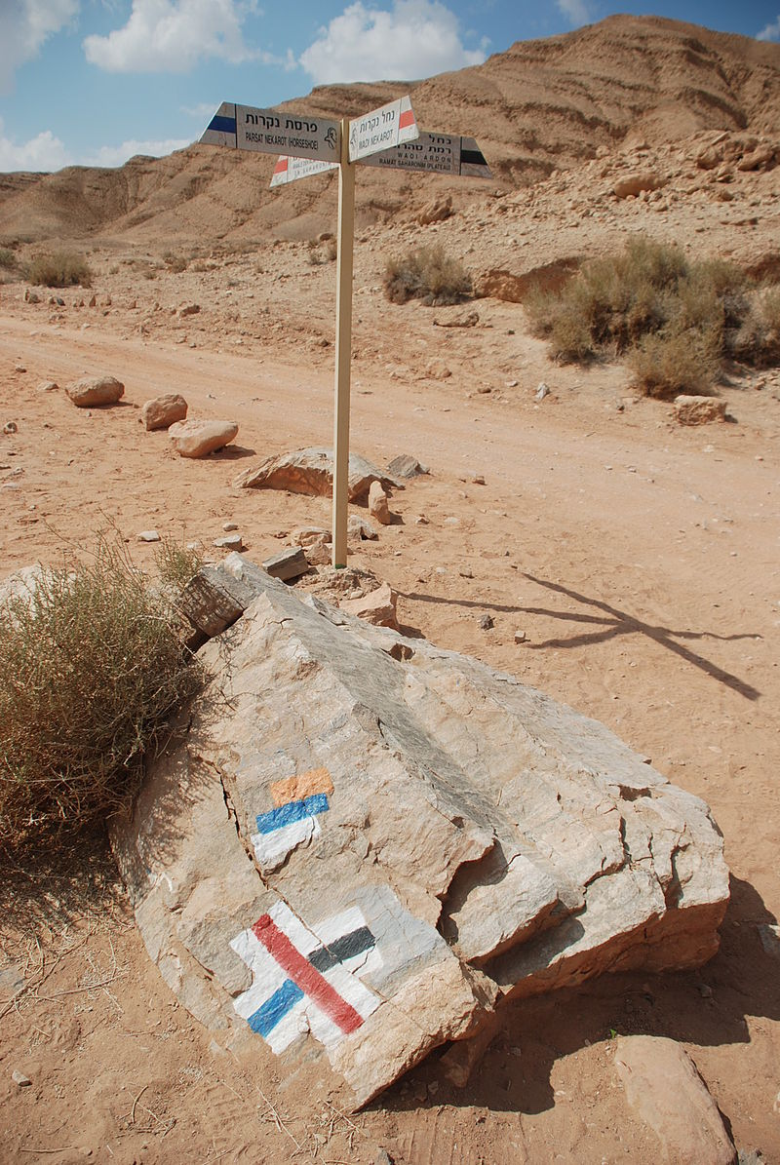
הרמב"ם בספר אהבה, הלכות תפילה, פרק ד', סעיף טו' כותב:
"כוונת הלב כיצד כל תפלה שאינה בכוונה אינה תפלה ואם התפלל בלא כוונה חוזר ומתפלל בכוונה מצא דעתו משובשת ולבו טרוד אסור לו להתפלל עד שתתיישב דעתו לפיכך הבא מן הדרך והוא עייף או מיצר אסור לו להתפלל עד שתתיישב דעתו אמרו חכמים ישהה שלשה ימים עד שינוח ותתקרר דעתו ואחר כך יתפלל."
כלומר:
כל תפילה שלא כיוונת בה- לא יצאת ידי חובה (עיין בהמשך- פרק י')
אם אדם מרגיש שהוא טרוד (ולא יכול להתפלל)- שלא יתפלל עד שתתיישב דעתו.
מי שחזר מהדרך והוא עייף או דואג- אסור לו להתפלל עד שתתיישב דעתו, אמרו חכמים (אפילו) 3 ימים הוא צריך לנוח (ולא להתפלל) כדי שיירגע מהדרך ואז הוא יוכל להתפלל!

Slide 8

המשך רמב"ם- פרק י' סעיף א':
"מי שהתפלל ולא כיון את לבו יחזור ויתפלל בכוונה ואם כיון את לבו בברכה ראשונה שוב אינו צריך...."
כלומר: מי שהתפלל ולא כיוון לפחות בברכה הראשונה- לא יצא ידי חובתו וצריך לחזור ולהתפלל שוב!

Slide 9

גם בבן איש חי בפרשת בשלח, סימן ד' כתוב:
כלומר: שצריך לכוון בכל פירוש המילים של התפילה!
ובהמשך הוא אומר כמו השו"ע והוא מביא גם את הרמ"א.
"המתפלל צריך שיכוין בלבו פירוש המילות שמוציא מפיו...."

Slide 10

למה חייבים להתכוון? מאיפה לומדים שצריך להתכוון?
בגמרא מסכת ברכות, פרק חמישי, דף לב: כתוב:
"ת"ר ארבעה (התמונה) צריכין חיזוק ואלו הן... תפלה... מנין שנא' קוה אל ה' חזק ויאמץ לבך וקוה אל ה' "
כלומר: תפילה היא אחד מהדברים שצריך יותר להתאמץ ולהתכוון ולומדים את זה מהפסוק: "קוה אל ה' חזק ויאמץ לבך וקוה אל ה' "
(והשיר שאתם שומעים ברקע זה שיר שאבא שלי הלחין ושר אותו והוא על המילים: "קוה אל ה' חזק ויאמץ ליבך וקוה אל ה'"...)

Slide 11


בשולחן ערוך סימן צח' כתוב:
סעיף א':
" המתפלל צריך שיכוין בלבו פירוש המלות שמוציא בשפתיו ויחשוב כאלו שכינה כנגדו ויסיר כל המחשבות הטורדות אותו עד שתשאר מחשבתו וכוונתו זכה בתפלתו ויחשוב כאלו היה מדבר לפני מלך בשר ודם היה מסדר דבריו ומכוין בהם יפה לבל יכשל קל וחומר לפני מלך מלכי המלכים הקב"ה שהוא חוקר כל המחשבות וכך היו עושים"
כלומר: צריך להתכוון בתפילה מכיוון שאם היית מדבר לפני מלך רגיל היית מתכונן ומכוון בדברים שאתה אומר- על אחת כמה וכמה שאתה צריך להתכונן ולכוון לפני מלך מלכי המלכים הקב"ה!

Slide 12
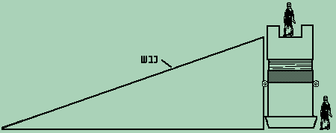
סעיף ד':
" התפלה היא במקום הקרבן ולכך צריך ליזהר שתהא דוגמת הקרבן בכוונה ולא יערב בה מחשבה אחרת כמו מחשבה שפוסלת בקדשים ....."
כלומר: התפילה היא כמו קרבן, ובגלל שבקרבן אם חושבים מחשבה פסולה אז הקרבן נפסל- ככה גם בתפילה (אם חשבת מחשבה שלא קשורה לתפילה- התפילה נפסלה)
גם "ערוך השולחן" וה"טור" כותבים כמו השולחן ערוך (בקרבן ובמלך)
וגם ה"בן איש חי" כותב כמו השולחן ערוך לגבי הקרבן!

Slide 13

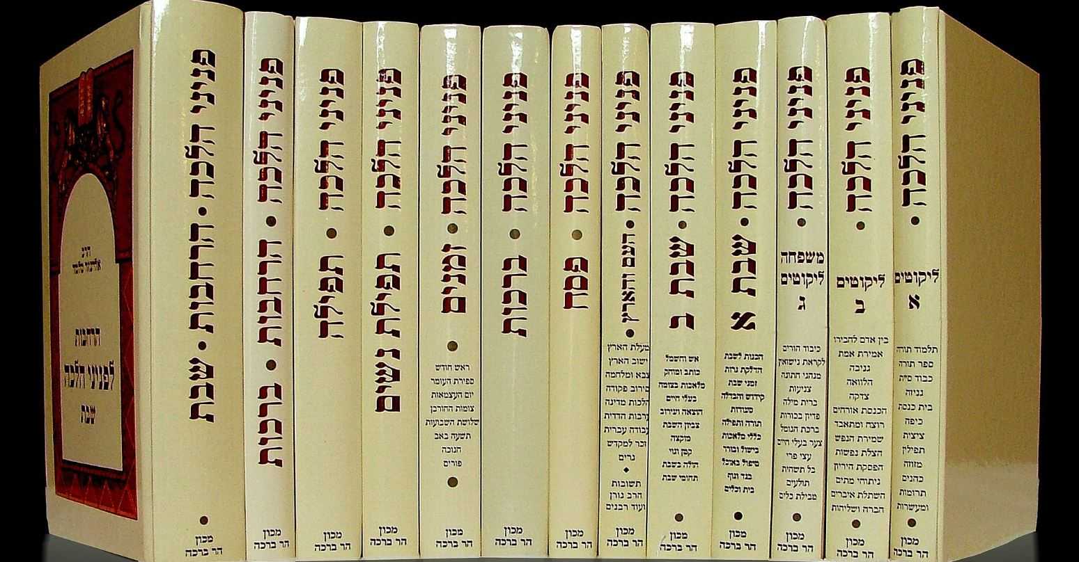
ב תפילה, ההכנות לתפילה, סעיף א' כתוב:
כלומר: התפילה היא על כל הציבור (ולכן אם לא כיוונת- זה פוגם גם בכלל...)
"פניני הלכה",
"וכל התפילה כולה נאמרה בלשון רבים, מפני שאנו מתפללים על הציבור כולו."

Slide 14
אז איזה הכנות צריך לעשות כדי להתכוון בתפילה?
בגמרא, מסכת ברכות, פרק חמישי, דף לא. כתוב:
"ת"ר אין עומדין להתפלל לא מתוך דין ולא מתוך דבר הלכה אלא מתוך הלכה פסוקה.... אין עומדין להתפלל לא מתוך עצבות ולא מתוך עצלות ולא מתוך שחוק ולא מתוך שיחה ולא מתוך קלות ראש ולא מתוך דברים בטלים אלא מתוך שמחה של מצוה"
כלומר: 1. צריך להיכנס לתפילה מתוך: שמחה של מצוה, וכן צריך להיכנס לתפילה מתוך הלכה פסוקה (שנפסקה להלכה) כדי שלא להיות טרוד בתפילה!
2.אסור להיכנס לתפילה מתוך: דין, דבר הלכה (לא פסוקה), עצבות, עצלנות, שיחה, קלות ראש, שחוק ודברים בטלים! (הרמב"ם מוסיף גם מריבה)

Slide 15
בשולחן ערוך (ובמשנה) סימן צג' כתוב:
"סעיף א': ישהה שעה אחת קודם שיקום להתפלל כדי שיכוין לבו למקום..."
כלומר: צריך לשהות שעה אחת לפני התפילה כדי להכין את עצמך לתפילה- ובכך לכוון בתפילה.

Slide 16

סעיפים ב'+ג': "לא יעמוד להתפלל אלא באימה והכנעה לא מתוך שחוק וקלות ראש ודברים בטלים ולא מתוך כעס אלא מתוך שמחה.... אין עומדים להתפלל מתוך דין ולא מתוך הלכה שלא יהא לבו טרוד בה אלא מתוך הלכה פסוקה."
כלומר: 1. צריך לעמוד להתפלל מתוך: אימה, הכנעה ושמחה, וכן צריך להכנס לתפילה מתוך הלכה פסוקה (שנפסקה להלכה) כדי שלא להיות טרוד בתפילה!
2.אסור להיכנס לתפילה מתוך: קלות ראש, שחוק ודברים בטלים!

Slide 17
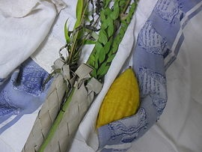
סימן צו'
" כשהוא מתפלל לא יאחוז בידו תפילין... מפני שלבו עליהם שלא יפלו ויטרד ותתבטל כוונתו. ולולב בזמנו מותר לאחוז בידו כיון שהאחיזה בידו היא מצוה אינו נטרד בשבילו.... מותר לאחוז מחזור תפלות בידו בשעה שמתפלל הואיל ותופס לצורך תפלה עצמה לא טריד..."
כלומר: כדאי לא להחזיק שום דבר בתפילה (שלא יהיה טרוד שאולי זה יפול) אבל 4 המינים וסידור מותר להחזיק מכיוון שהם שייכים למצווה!
וגם ה"בן איש חי" כותב כך.

Slide 18
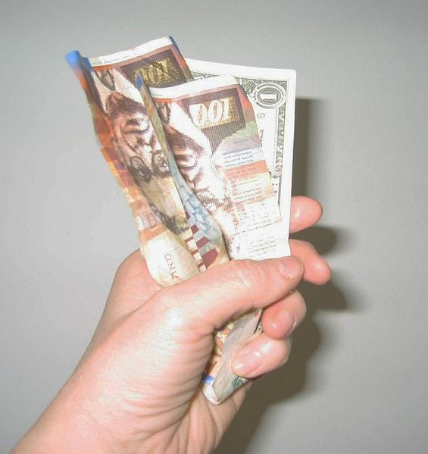
סימן צג'
"טוב ליתן צדקה קודם תפלה"
כלומר כדאי לתת צדקה לפני התפילה.
ה"פניני הלכה" מוסיף שזה כדי לגשת לתפילה מתוך שמחה של מצווה, וגם בגלל שמי שבא לבקש רחמים מה', כדאי שירחם גם על העניים!)

Slide 19

ה"משנה ברורה" כותב על השולחן ערוך בסימן צג':
"שעה אחת"- "...דאע"ג דבכל מקום דאמרינן שעה פי' שעה מועטת הכא פי' שעה אחת מי"ב שעות ביום ומיהו זה לחסידים ולשאר עם די בשעה מועטת..."
כלומר: מדובר פה בשעה רגילה- אבל זה רק לחסידים, לפשוטי העם- צריך לשהות לפני התפילה רק "שעה מועטת".

Slide 20
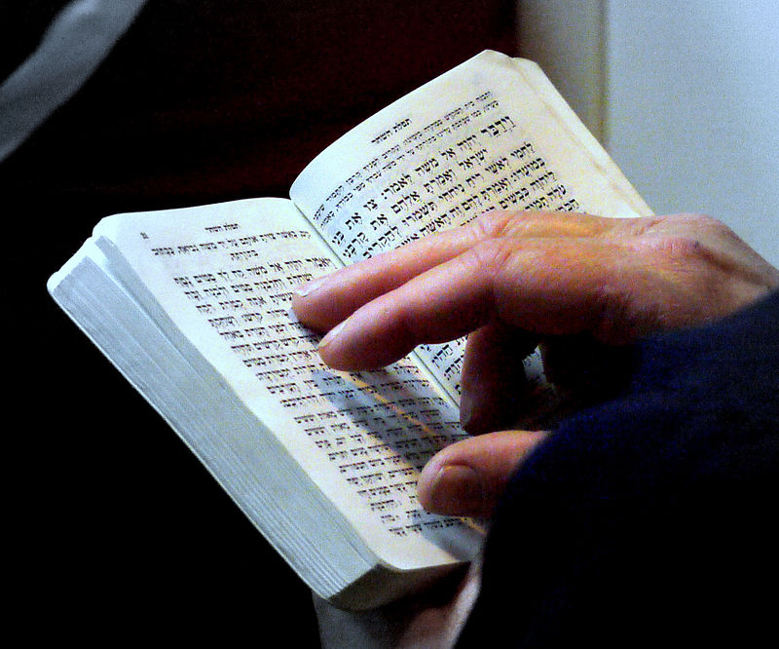
"שיכוון"- "האר"י ז"ל היה מתפלל מתוך הסידור כדי שיכוין מאוד גם שלא להבליע נקודה והכל לפי מה שמרגיש האדם בנפשו:"
כלומר: האר"י זצ"ל היה מתפלל בתפילה מילה במילה מתוך הסידור, אבל כל אחד יעשה איך שהוא יוכל יותר לכוון (מהסידור או בע"פ)

Slide 21
סימן צו' (כוונה בחזרת הש"ץ)-
"להתפלל מתוכו": ונמצא באחרונים שאף בחזרת הש"ץ נכון הוא שיהיה הסידור פתוח לפניו להיות אזניו פקוחות על מה שאומר הש"ץ:
כלומר: כדאי לעקוב אחרי החזן בחזרת הש"ץ (להסתכל מתוך הסידור).

Slide 22
סימן קא':
"המתפלל וכו'": וירגיל אדם עצמו לכוין עכ"פ בחתימת של כל ברכה"
כלומר: אדם צריך לפחות הרגיל את עצמו לכוון בסוף של כל ברכה (ברוך אתה ה')

Slide 23
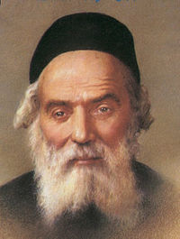
ה"שם עולם" של החפץ חיים (חלק ב' בהשמטות) כותב:
כדי לכוון בתפילה צריך:
להתפלל מתוך הסידור!
לפני כל ברכה וברכה יסתכל עליה ויחשוב מה הוא רוצה לבקש מה'/ על מה הוא רוצה לברך אותו, ורק אז יברך את הברכה!

Slide 24
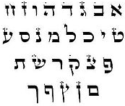
ה"נפש החיים" כותב בחלק שני, פרק יג':
"שבעת שהאדם מוציא מפיו כל תיבה מהתפלה. יצייר לו אז במחשבתו אותה התיבה באותיותיה כצורתה ולכוין להוסיף על ידה כח הקדושה שיעשה פרי למעלה להרבות קדושתם ואורם."
סגולה נפלאה לבטל ולהסיר מחשבות טורדות בתפילה:
כשאדם מתפלל- (אם הוא לא קורא מהסידור) שידמיין את צורת האותיות שמוציא מפיו (למרות שזה לוקח הרבה זמן)!

Slide 25
ה"פסקי תשובות" בסימן צח' כותב:
עצות לטהרת המחשבה בעת התפילה:
צריך לחשוב שעומדים לפני מלך מלכי המלכים!
יטבול במקווה לפני התפילה (אם הוא יכול).
יקבע מקום קבוע לתפילה שלו.
ייתן לפני התפילה צדקה.
יקבל על עצמו מצוות "ואהבת לרעך כמוך"!

Slide 26

6. יתפלל ליד יראי שמיים שמתפללים כהוגן!
7. יתפלל מתוך סידור (ומתוך כך לא יסתכל בשום אדם בזמן שמתפלל)
8. יתפלל לאט וישים לב למה שמתפלל.
9. יבקש לפני התפילה מהקב"ה שיעזור לו להתפלל כמו שצריך ולכוון בתפילה! (ר' אלימלך מליז'נסק חיבר תפילה שלפני התפילה )
וכן אומר התניא (בפרק כח')

Slide 27
אחרי שעשיתי את כל ההכנות-
מה אני עושה אם באמצע התפילה נכנסו לי מחשבות טורדות?
בשולחן ערוך סימן צח' כתוב:
"....ישתוק עד שתתבטל המחשבה וצריך שיחשוב בדברים המכניעים הלב ומכוונים אותו לאביו שבשמים ולא יחשוב בדברים שיש בהם קלות ראש..."
כלומר: צריך לעצור ולחשוב על דברי הכנעה כלפי הקב"ה עד שהמחשבה עוברת ואז אפשר להמשיך להתפלל.
וגם הטור כתב כך!

Slide 28

ה"משנה ברורה" כותב על השולחן ערוך בסימן צח':
"ישתוק וכו'-...לבטל מחשבה רעה בשעת התפילה יאמר ג"פ פי פי [הוא ר"ת פלטי יוסף דהם התגברו על יצר לבם וכדאיתא בסנהדרין דף כ"א ע"ב] ואח"כ ירוק ג"פ .... וכתב המ"א ע"ז ואין נ"ל לעשות זה בתוך תפילת י"ח דהוי הפסק...."
כלומר: יאמר 3 פעמים "פי פי פי" ואח"כ ירוק 3 פעמים והמגן אברהם כתב שאסור לעשות את זה, כי זה נחשב הפסק.

Slide 29
"... ובספר ליה רבה הביא בשם קיצור של"ה וז"ל סגולה להעביר מחשבת חוץ שקודם תפילה יעביר ג"פ יד ימינו על מצחו ויאמר בכל פעם לב טהור ברא לי אלהים ורוח נכון חדש בקרבי וכן אם בא לו מחשבת חוץ בתוך התפילה ישתוק מעט ויעביר ימינו על מצחו ויהרהר פסוק הנ"ל:"
כלומר: לפני התפילה להעביר 3 פעמים את יד ימין על המצח ולהגיד כל פעם "לב טהור ברא לי אלוקים ורוח נכון חדש בקרבי" ואם מגיע מחשבה בתוך התפילה- לעשות אותו דבר אבל רק להרהר את הפסוק.

Slide 30

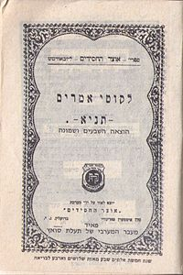
"ספר התניא" בפרק כח' כותב:
כלומר: לא ישים לב למחשבות ויסיר דעתו מהם.
"ואפילו אם נופלים לו הרהורי תאוות ושאר מחשבות זרות בשעת העבודה, בתורה או בתפילה בכוונה, אל ישית לב אליהן, אלא יסיח דעתו מהן כרגע."

Slide 31
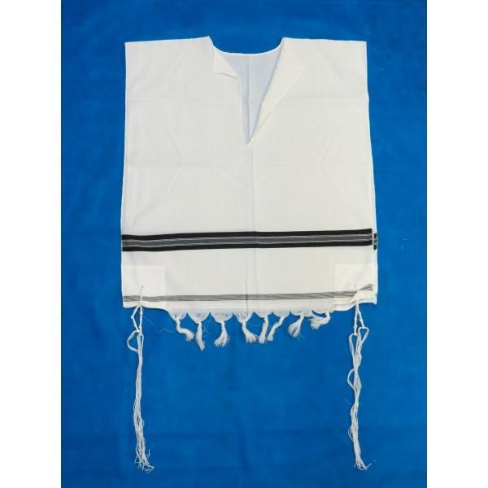
ה"פסקי תשובות" בסימן צח' כותב:
מובא בספרים החסידים: לנעוץ את אצבעות ידיו ואגודליו בארץ ויתלה את גופו עלייהם, ולא ישען על הקיר!
כתוב בספר "תהילות חיים": שיצבוט את עצמו וימחא כפיים ויאחוז ב-4 כנפות הציצית וישא עניו לשמים ויסתכל לרקיע.

Slide 32
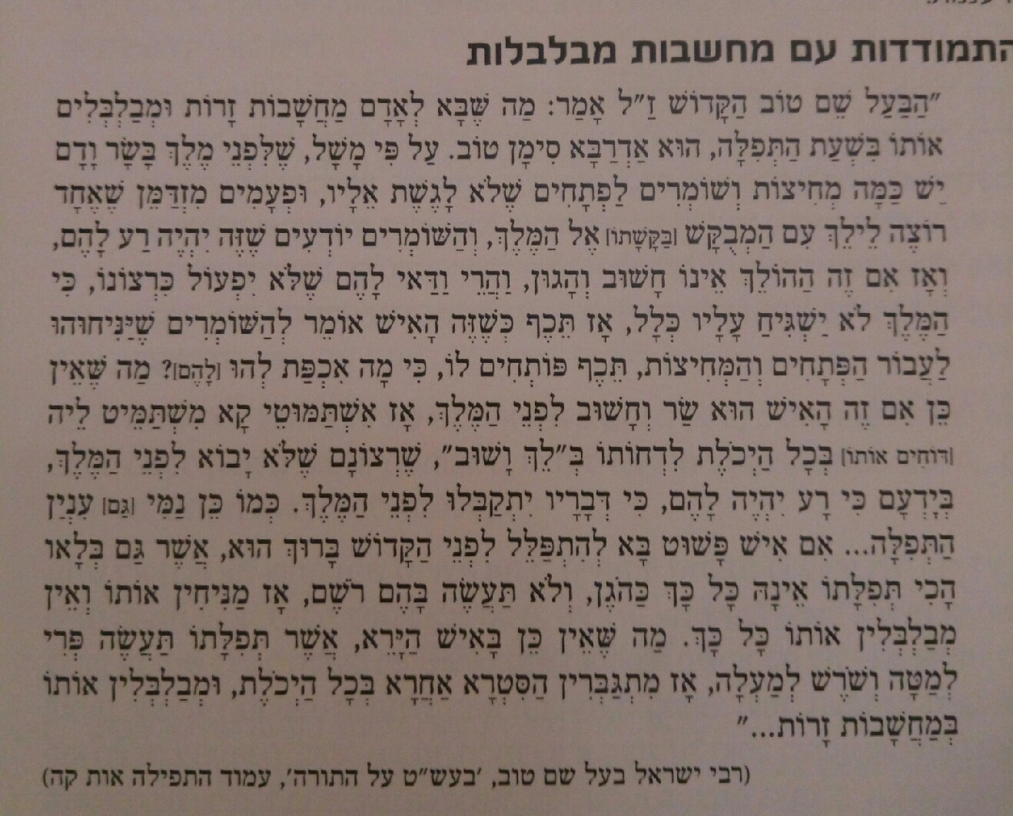
לסיום- משל שממחיש את כוונת התפילה:

Slide 33
רפלקציה:
א. תהליך הכתיבה עבורי היה מעניין וקצת מייגע (ישבתי על המצגת במוצ"ש עד 1:30 בלילה...)
ב. הדבר שהכי נהניתי ממנו בעבודה הוא הקטע שבו הבנתי שעשיתי עבודה טובה, וגם מתי שהכנתי את הרקעים וההנפשות של השקופיות של המצגת.
ג. הדבר המשמעותי ביותר שלמדתי בתהליך הכתיבה של העבודה הוא:
1.שצריך לאוורר את המצגת (ולא לשים מלא טקסט בשקופיות)
2. איך אני יכול להתרכז בתפילה...
ד. הקשיים שנתקלתי בהם בעבודה הם: חוסר זמן להכנה של העבודה, (ובהתחלה- חוסר מקורות) והתמודדתי איתם בכך שוויתרתי על דברים אחרים, (וששאלתי אנשים שעזרו לי למצוא מקורות!)
ה. אני רוצה להגיד שבכללי היה לי כיף בעבודה, ושהיא מאוד עזרה לי!

Slide 34
ביבליוגרפיה:
חלק מהמקורות מצאתי בעצמי (שו"ע, משנה ברורה ועוד...)
חלק מהמקורות נעזרתי באדם מהקהילה שלנו שמעביר הרצאות על תפילה (מאיר ברגר- תודה).
חלק מהמקורות נעזרתי בפניני הלכה (שו"ע, פניני הלכה ועוד...)
חלק מהמקורות נעזרתי בפסקי תשובות (נפש החיים, פסקי תשובות ועוד...)
חלק מהמקורות נעזרתי בשו"ע (משנה ברורה, שו"ע ועוד...)
ותודה רבה לרב יהונתן על כל העזרה, ההגהה, והכל!!!!

Slide 35
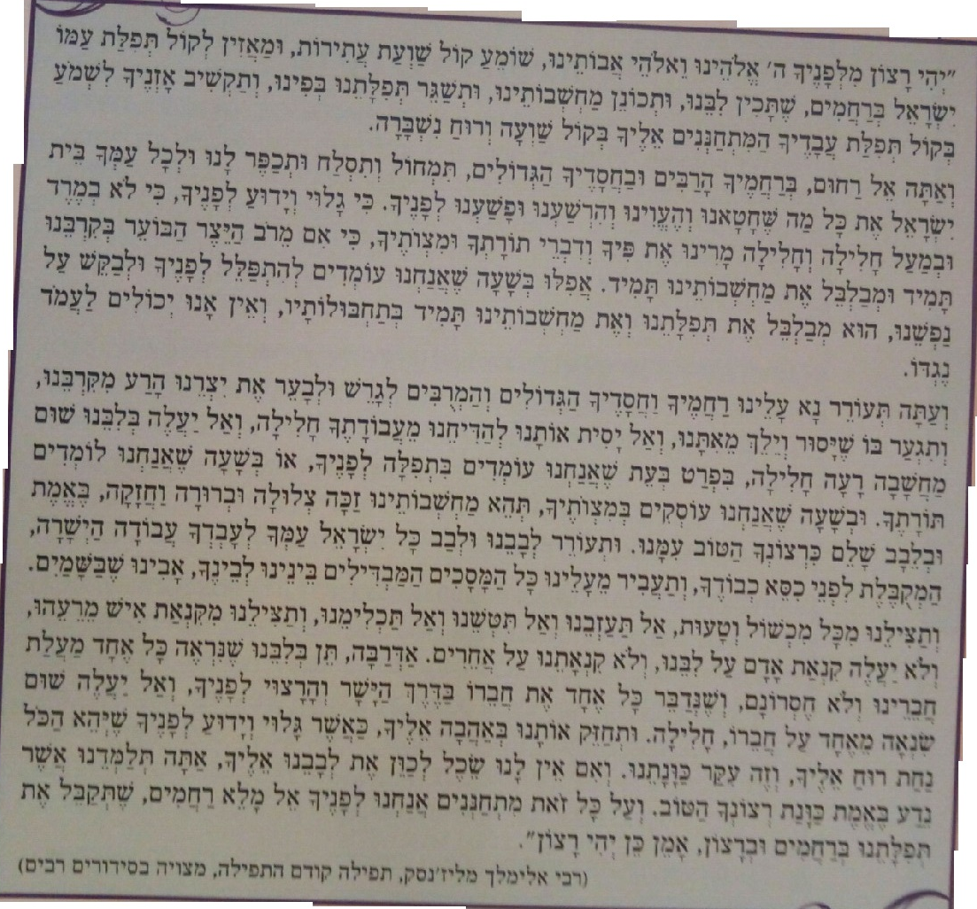
תפילת ר' אלימלך מליז'נסק- תפילה קודם התפילה- כדי לכוון בתפילה.

Slide 36
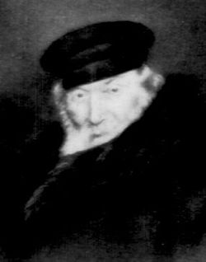
ה"חפץ חיים"- ר' ישראל מאיר הכהן מראדין.
רבי ישראל מאיר הכהן^{[1]} מראדין (י"א בשבט ה'תקצ"ט, 26 בינואר 1839 עד כ"ד באלול ה'תרצ"ג, 15 בספטמבר 1933) מחשובי הרבנים בדור שלפני השואה. מחבר הספרים "משנה ברורה" ו"חפץ חיים." מכונה "החפץ חיים" על שם ספרו.
מפעלו הציבורי הראשון היה בתחום שמירת הלשון, לשם כך חיבר את ספריו "חפץ חיים" ו"שמירת הלשון".
נודע כמי שיישם בעצמו הלכות אלו ונזהר מאוד מכל לשון הרע.
הדגיש באופן כללי את חשיבות המצוות שבין אדם לחברו, ולשם כך כתב את ספרו "אהבת חסד" וספרים נוספים.
נולד בעיירה ז'עטיל במחוז הורדנה (היום בבלארוס)
רבו- רבי נחומקה מהורדנא.

